Slide 1
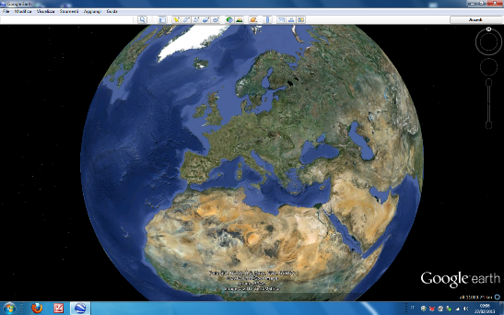
Il solito alunno mi chiede:
“Che c’ entra GOOGLE earth con la matematica? “
“Come che c’ entra ?” Rispondo “Non ci vuole GEOMETRIA, CALCOLO e DISEGNO TECNICO per capire ed usare una cartina geografica dettagliata come quella di GOOGLE earth !”

Slide 2
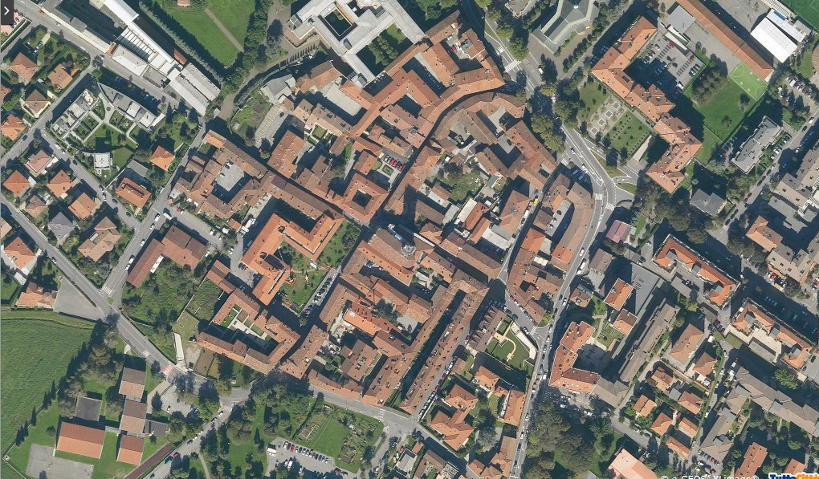
Per esempio : voglio sapere dove sono stati trovati dei proiettili abbandonati da chissà chi in via Costantina davanti all’ asilo . . . Ci viene in aiuto GOOGLE earth !”

Slide 3
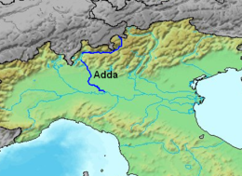
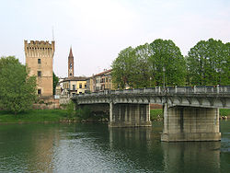
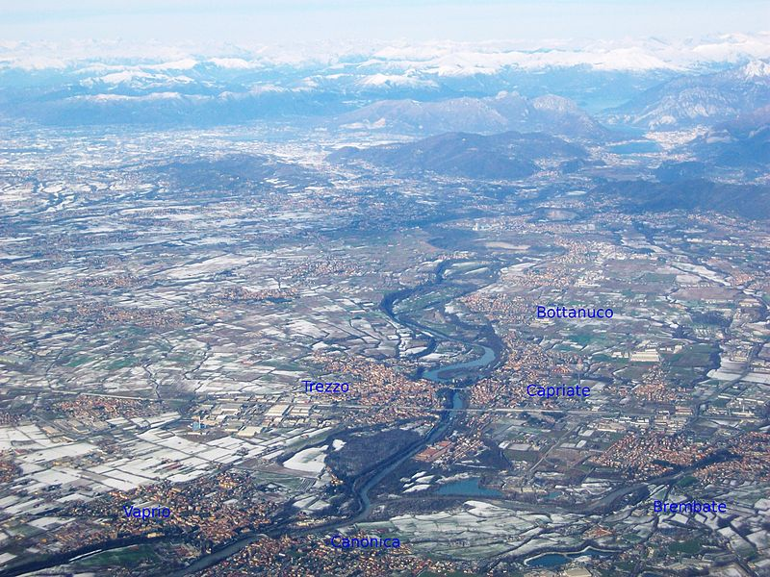
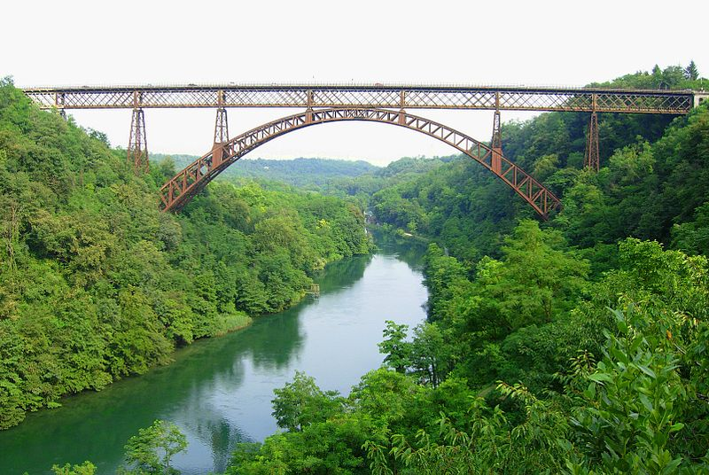
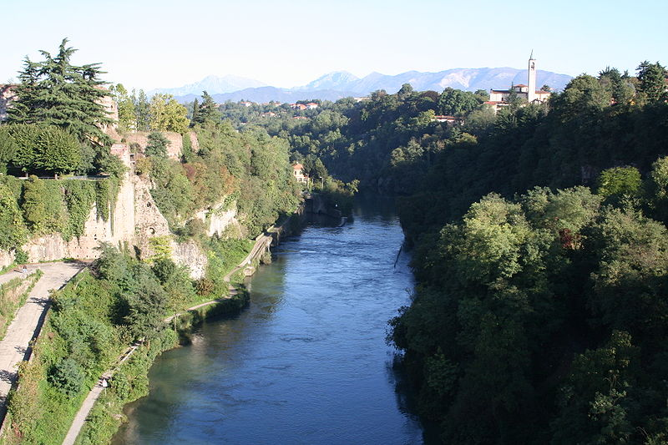
Per esempio : voglio sapere
1) Quanto è lungo il fiume Adda 2) da dove nasce 3) dove sbocca 4) quanti ponti incontra sul suo cammino . . . .. . . Ci viene in aiuto ancora GOOGLE earth !”

Slide 4
Per esempio :
Chi si ricorda gli Aristogatti “ ?
Ad un certo punto si dice: “ Andrete tutti a TIMBUCTU’
Chissà dov’ è ? Ci viene in aiuto GOOGLE earth !”

Slide 5
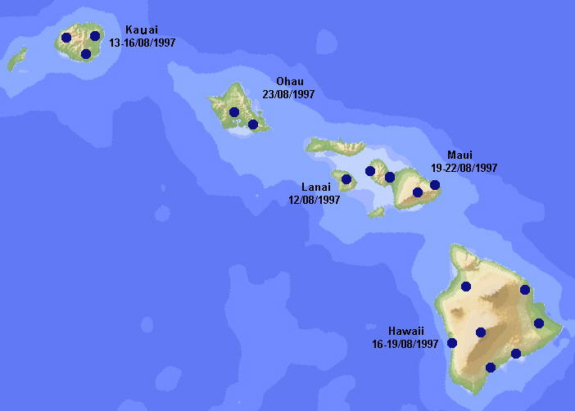
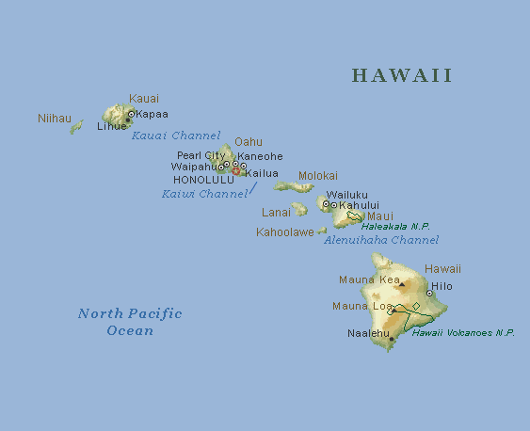
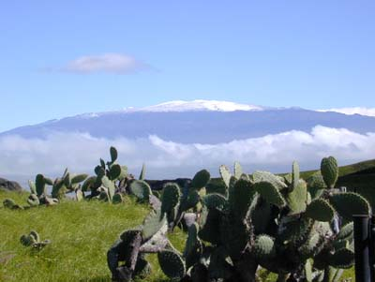
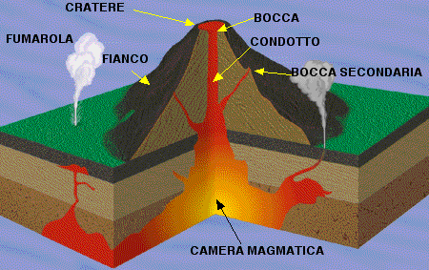
Per esempio :ora che stiamo studiando i Vulcani, mi piacerebbe sapere come sono fatti quelli delle Isole Hawai. . . Ci viene in aiuto GOOGLE earth !”

Slide 6
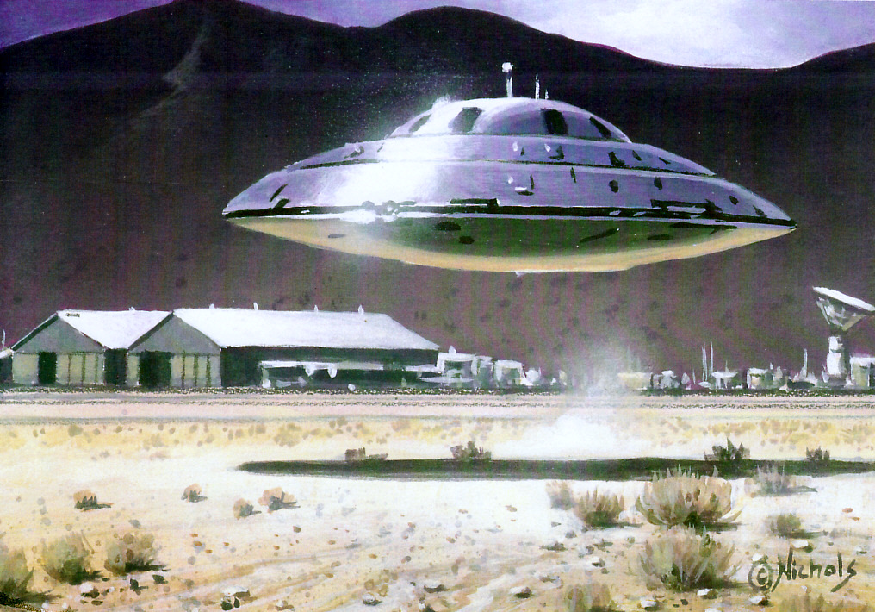
Per esempio : . . . E l’ AREA 51 chissà se c’ è ?
Ci viene in aiuto GOOGLE earth !”

Slide 7
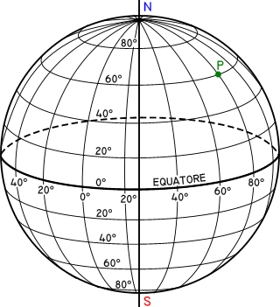
Per esempio : come si trova la latitudine e la longitudine?
Ci viene in aiuto GOOGLE earth !”

Slide 8
Ecc. ecc. ecc . . .

